Slide 1

Литературное чтение
7
класс
Тема: Дмитрий
Наркисович
Мамин-Сибиряк.
Рассказ «Приёмыш»

Slide 2
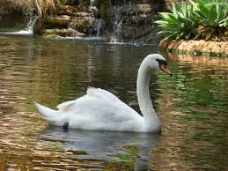
История создания
Рассказ «Приёмыш» был написан в 1891 году и входит в цикл «Из рассказов старого охотника» Д.Н.Мамина-Сибиряка.
Автор-рассказчик – барин, большой любитель охоты и рыбалки.
Тарас – сторож, одинокий старик с добрым чутким сердцем.
Приёмыш – лебедь, которого приютил у себя Тарас.
Соболько – старый пёс Тараса, его верный друг.

Slide 3
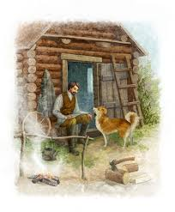
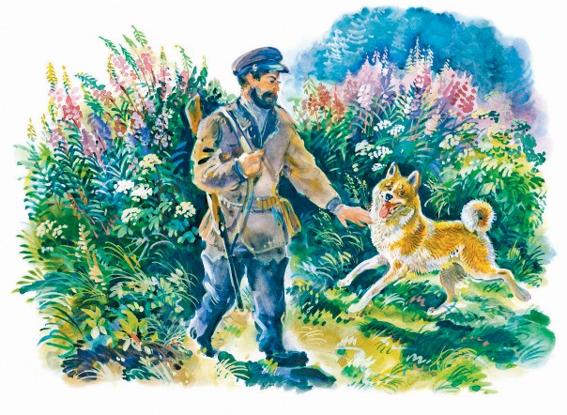
Краткое содержание рассказа «Приёмыш»
В дождливый летний вечер рассказчик вышел к Светлому озеру, где жил
его давнишний приятель – сторож Тарас. Верный сторожевой пёс Соболько поначалу принялся лаять, но, учуяв знакомый запах, успокоился – он давно и хорошо знал рассказчика.
Тараса в избушке не оказалось, и в ожидании хозяина рассказчик принялся заваривать чай.

Slide 4
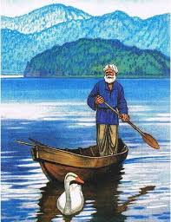
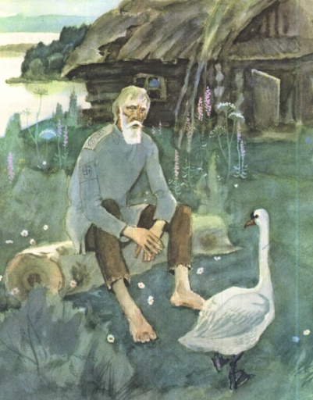
Краткое содержание рассказа «Приёмыш»
Вскоре на водной глади озера показалась лодка Тараса, и Соболько принялся радостно лаять. К большому удивлению рассказчика он увидел красивого белого лебедя, плывшего возле лодки. Старик рассказал ему, как месяц назад охотники убили взрослых лебедей,
и он приютил у себя осиротевшего малыша. Тарас очень привязался к лебедю, и назвал его Приёмышем. Лебедь отвечал взаимностью своему новому другу – по утрам он плавал кормиться в протоку, и неизменно возвращался домой.

Slide 5
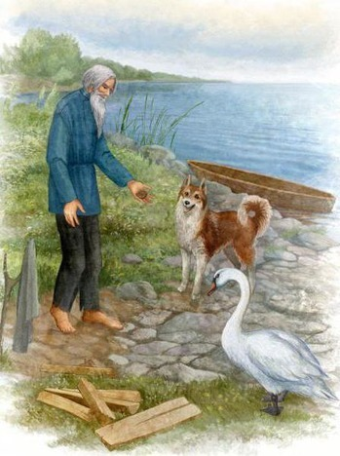
Краткое содержание рассказа «Приёмыш»
Рассказчик предположил, что осенью лебедь улетит в тёплые края, но Тарас надеялся, что Приёмыш перезимует в его избушке. Он категорически отказался подрезать крылья питомцу, как то советовали другие охотники – Тарас не представлял, как можно изувечить божье создание в угоду собственной прихоти.
Рассказчик пробыл у Тараса целый день. Было видно, что старик всем сердцем прикипел к красивой гордой птице, да и Соболько очень привязался к Приёмышу. Прощаясь, Тарас пригласил рассказчика приехать осенью, поохотиться на рябчиков.

Slide 6
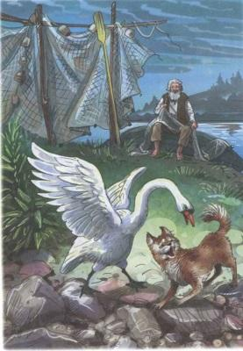
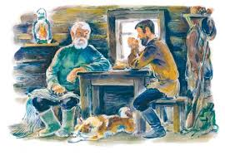
Краткое содержание рассказа «Приёмыш»
Когда рассказчик навестил сторожа поздней осенью, он не узнал его – настолько больным и усталым тот выглядел. Выяснилось, что Приёмыш покинул его.
А дело было так. На озеро опустилась стая лебедей, улетающих на юг. Они принялись звать с собой Приёмыша, но тот не откликался. Затем он затосковал, и принялся кричать на берегу, словно измученный человек.

Slide 7
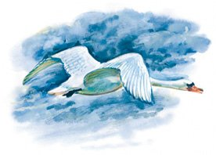
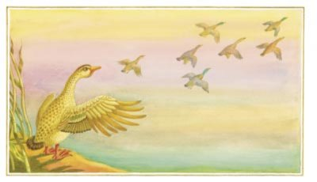
Краткое содержание рассказа «Приёмыш»
Тарас, понимая, что Приёмыш, который никогда не летал на дальние расстояния, погибнет во время перелёта, попытался было запереть лебедя в избушке, но тот целый день прокричал у двери. Старик сжалился над птицей и отпустил её. Два дня Приёмыш общался с лебединой стаей, но каждый раз возвращался. А на третий день он жалобно загоготал и уже навсегда улетел. С тех пор Тарас стал грустным, замкнутым. Тосковал по другу и Соболько. Иногда им казалось, будто лебедь вернулся. Они выбегали на улицу, но на озере было пусто.

Slide 8
Чему учит рассказ?
Главная мысль рассказа.
Если любишь всем сердцем, нужно уметь
отпускать.
Чему учит рассказ?
Рассказ учит любить и беречь природу,
и при этом понимать, что для диких
животных и птиц лучшей является жизнь
на воле. Также произведение учит уважать
чужие желания и чувства, и никого не
удерживать возле себя силой.
Вывод.
Нужно обладать большой мудростью,
чтобы понять и принять потребности
другого существа. Старый сторож Тарас
позволил своему любимцу улететь на юг,
и тем самым доказал свою искреннюю
любовь к нему.

Slide 9

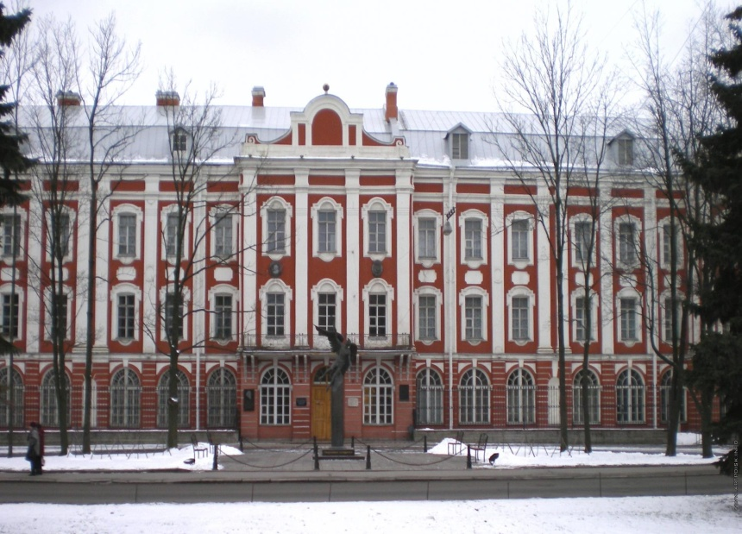
Главная мысль рассказа.
Если любишь всем сердцем, нужно уметь отпускать.
Чему учит рассказ?
Рассказ учит любить и беречь природу, и при этом понимать, что для диких животных и птиц лучшей является жизнь на воле. Также произведение учит уважать чужие желания и чувства, и никого не удерживать возле себя силой.
Вывод.
Нужно обладать большой мудростью, чтобы понять и принять потребности другого существа. Старый сторож Тарас позволил своему любимцу улететь на юг, и тем самым доказал свою искреннюю любовь к нему.
Чему учит рассказ?

Slide 10
Решение кроссворда
По горизонтали:
1. Название озера, недалеко от которого жил главный герой рассказа.
2. От чьего имени ведётся повествование в рассказе.
3. В какое время года начинает развиваться действие в произведении?
По вертикали:
1. Прозвище собаки, верного друга главного героя рассказа.
2. Имя старика, приютившего лебедя.
3. Прозвище, которое дал Тарас лебедю.

Slide 11

Решение кроссворда
1
2
3
2
3

Slide 12
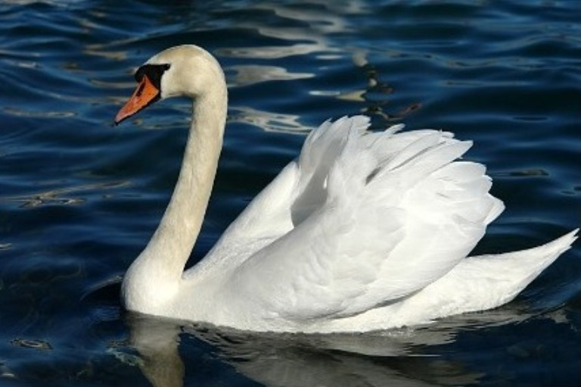
Решение кроссворда
С
в
е
т
л
о
е
п
О
а
р
б
р
а
с
с
к
а
з
ч
и
к
о
а
ё
л
с
л
е
т
о
м
ь
ы
к
ш
О

Slide 13
Словарная работа
Пословицы
Насильно мил не будешь.
Птица сильна крыльями, а человек дружбой.
Воля птичке дороже золотой клетки.
Золотая клетка соловью не потеха.
Жизнь дана на добрые дела.
Час в добре пробудешь – всё горе забудешь.
Легко подружиться, тяжело разлучиться.

Slide 14
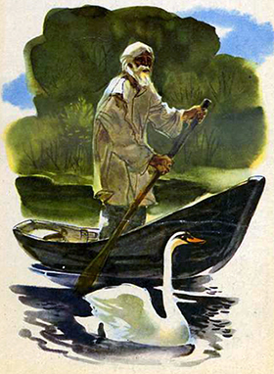
Словарная работа
выть – uvillamoq;
взвизгивать – chinqirmoq;
перезимовать – qishlamoq;
божья тварь – xudoning jonivori;
лебёдушка – oqqushcha;
приёмыш – asrandi bola;
встряхнуться – silkinmoq;
рыболовные снасти – baliq tutish anjomlari;
не возьму я в толк – tushunarsiz;
заморозки – sovuq, ayoz;
дряхлый – holsiz, kuchsiz;
утомлённый – toliqqan;
муштровать – intizomga o‘rgatmoq;
непривычен к дальнему лёту – uzoqqa ucha olmaydi;

Slide 15

Задание для самостоятельного выполнения
Прочитать и подготовить
пересказ рассказа
Д.Н.Мамина-Сибиряка
«Приёмыш».

